Slide 1

Dynamiczne przydzielanie zasobów
Barbara Kosior

Slide 2
Czym jest zasób ?
Określenie zasoby systemowe używane jest to określania ilości pamięci RAM, jaką komputer dysponuje. W pamięci tej przechowywane są aktualnie wykonywane programy oraz dane dla tych programów i wyniki ich pracy. To z tej pamięci korzystają programy, które tworzymy.
Zaawansowane techniki programowania / Barbara Kosior

Slide 3
Co to alokacja pamięci ?
Alokacja pamięci odnosi się do metod rezerwowania pamięci RAM wykorzystywanej do realizacji programów komputerowych. Określa się ją jako przydział obszaru pamięci który system przydziela z puli wolnej przestrzeni. Możemy wyróżnić 2 sposoby alokacji : statyczną oraz dynamiczną. W zależności jaki typ pamięci (statyczny bądź dynamiczny) zostanie wybrany program może przydzielić pamięć na początku działania programu lub robić to w trakcie wykonywania.
Przeciwieństwem alokacji jest dealokacja pamięci. Określa się ją jako zwolnienie ciągłego obszaru pamięci.
Zaawansowane techniki programowania / Barbara Kosior

Slide 4
Pamięć statyczna a dynamiczna ?
STATYCZNA
DYNAMICZNA
Pamięć zostaje przydzielona przed rozpoczęciem wykonywania programu i istnieje do momentu jego zakończenia
Rozmiar nie może być ustalony (przewidziany) w momencie implementacji programu.
Za zwolnienie pamięci odpowiada programista.
Pamięć jest zwalniana po zakończeniu programu.
Pamięć jest przydzielana ze sterty i jest jej przydzielane tyle ile program potrzebuje w danej chwili.
Z wyprzedzeniem należy przewidzieć wielkość obszaru jaki będzie potrzebny.
Wykorzystywany jest stos.
Realizowana jest jako sterta.
Najbezpieczniejsza metoda.
Zaawansowane techniki programowania / Barbara Kosior

Slide 5
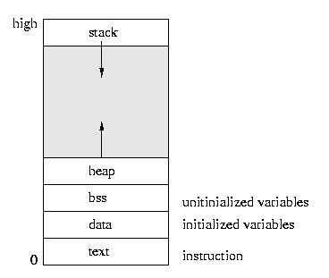
Krótko co to sterta …
Sterta to obszar pamięci którego części przydzielane są na wyłączność uruchomionym programom (procesom). Nie jest jednak to tak jak stos pamięć uporządkowana, i nie następuje jej samoistne czyszczenie po zakończeniu funkcji. Pamięcią ze sterty może zarządzać programista, może on na stercie umieszczać dane, nadpisywać, odczytywać, usuwać itd.. Rozmiar tego obszaru dla aplikacji może być bardzo duży, a pamięć jest dynamicznie rozszerzana gdy zachodzi taka potrzeba. Miejsce na stercie możemy rezerwować oraz zwalniać w dowolnym momencie działania programu. Jednak by nie doszło do przepełnienia się pamięci powinno się zwalniać pamięć gdy dane w niej umieszczone nie są już potrzebne.
Zaawansowane techniki programowania / Barbara Kosior

Slide 6
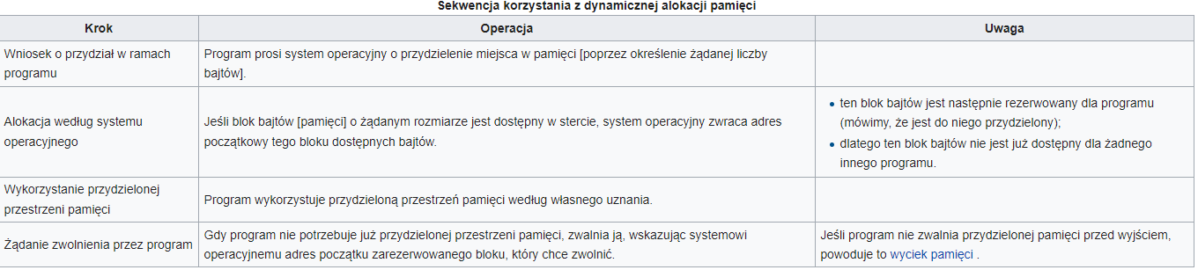
Podczas korzystania z pamięci przydzielanej dynamicznie możliwe jest skierowanie prośby w dowolnym momencie działania programu o przydzielenie nowych obszarów pamięci. System zarządzając stertą wykorzystuje tabelę, w której zapisywany jest adres początkowy i rozmiar w bajtach każdego przydzielonego bloku pamięci.
Zaawansowane techniki programowania / Barbara Kosior

Slide 7
Cechy zmiennych dynamicznych
Zmienna nie ma nazwy, dostępna jest poprzez wskaźnik
Istnieje ona od momentu alokacji do zwolnienia pamięci
Zmienna jest wszędzie dostępna, o ile dostępny jest wskaźnik do niej
Zmienna może zawierać “śmieci”
Przydział pamięci odbywa się z tzw. sterty
Zaawansowane techniki programowania / Barbara Kosior

Slide 8
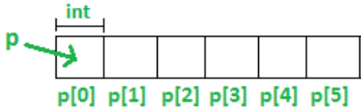
Alokacja dynamiczna pamięci
W przypadku języka C++ do alokacji pamięci wykorzystuje się operator new. Po operatorze podajemy jaki typ mają mieć przechowywane dane. Operator new zwraca wskaźnik do miejsca pamięci w której została dokonana alokacja.
type *name = new type
typ deklarowanej zmiennej
wskaźnik do pamięci
przydzielenie pamięci i zwrócenie wskaźnika
int *p = new int [5] - > przykład alokacji pamięci z wartością początkową równą 5
Zaawansowane techniki programowania / Barbara Kosior

Slide 9
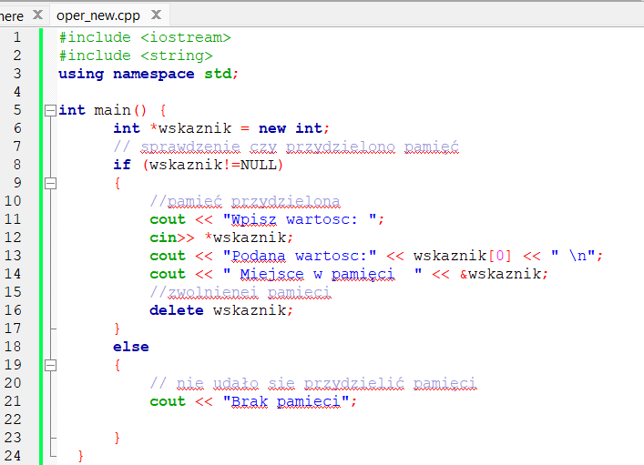
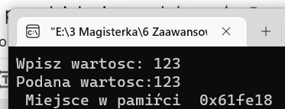
Jak sprawdzić czy alokacja się udała?
Przydział pamięci nastąpił gdy operator new zwraca wskaźnik inny niż zerowy.
Zaawansowane techniki programowania / Barbara Kosior

Slide 10
Wskaźniki
Wskażnik to zmienna. która zawiera adres pierwszej komórki pamięci, w której przechowywane jest inna zmienna. Gdy zmienna zajmuje więcej niż jedną komórkę pamięci to wskaźnik wskazuje na pierwszą z tych komórek.
Operatory :
& - operator pobrania adresu , zwraca numer komórki pamięci zmiennej, która jest jego argumentem
* - operator wyłuskania , pozwala na odwołanie się do zawartości komórki pamięci
p = &a;
do zmiennej p przypisana zostaje liczba będąca adresem zmiennej a
*p += 7;
do zmiennej umieszczonej pod adresem p dodawane jest 7
Zaawansowane techniki programowania / Barbara Kosior

Slide 11
Wskaźniki
Wskaźnik danego typu powinien być wykorzystywany do przechowywania adresów zmiennych tego samego typu.
char *wsk_c; // wskaźnik do zmiennej typu char
char int *wsk_i; // wskaźnik do zmiennej typu int
long *wsk_l; // wskaźnik do zmiennej typu long
float *wsk_f; // wskaźnik do zmiennej typu float
double *wsk_d; // wskaźnik do zmiennej typu double
W przypadku gdy przydział pamięci się nie powiedzie operator new zwróci wskaźnik zerowy (NULL). Wydarzyć się może tak w przypadku gdy chcemy zarezerwować zbyt duży blok pamięci bądź system nie posiada już wolnych zasobów.
Zaawansowane techniki programowania / Barbara Kosior

Slide 12
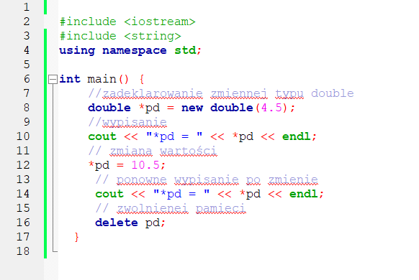
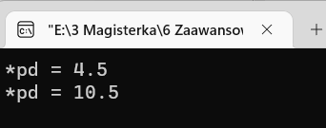
Przykład
Efekt:
Zaawansowane techniki programowania / Barbara Kosior

Slide 13
Zwalnianie pamięci przydzielonej dynamicznie
Do zwalniania pamięci przydzielonej dynamicznie służy operator delete (w języku C++). Zwolnienie pamięci pozwala na zwrócenie zwolnionej pamięci do puli pamięci dostępnej do ponownego wykorzystania.
Jeśli pamięć dla danych, na które wskazuje zmienna została przydzielona bez podania parametru określającego ilość elementów wykorzystujemy składnię :
delete zmienna;
Jeśli przydzielono pamięć z użyciem parametru określającym ilość elementów to musimy poinformować wskaźnik o tym że wskazano tablicę rekordów. Za operatorem delete dopisujemy nawias kwadratowy. Operator ustala rozmiar bloku jaki został przydzielony i go usunie.
delete[] wskaznik_do_tablicy;
Zaawansowane techniki programowania / Barbara Kosior

Slide 14
Zwalnianie pamięci przydzielonej dynamicznie - cd.
Ważne przy zwalnianiu pamięci przez operator delete jest unikanie zwalniania tego samego obszaru pamięci więcej niż jeden raz. Może to później skutkować problemami z wykonywaniem programu. Najlepszym rozwiązaniem jest zwolnienie pamięci przed użyciem wskaźnika oraz po każdym zwolnieniu wskazywanego przez niego obszaru, gdy ten obszar nie jest nam już potrzebny. W korzystaniu z języka C++ sami musimy zadbać o zwolnienie wykorzystywanej pamięci ale istnieją języki wysokiego poziomu które oferują mechanizmy odśmiecania pamięci (np. Java, PHP, Python).
Zaawansowane techniki programowania / Barbara Kosior

Slide 15
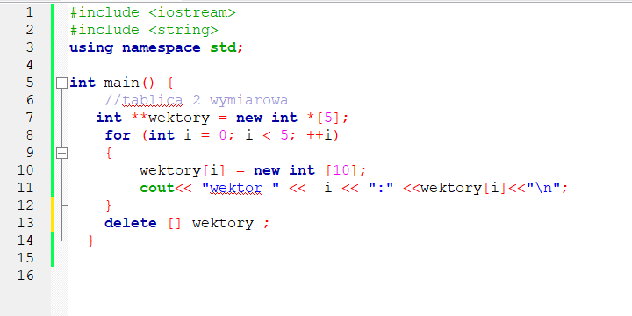
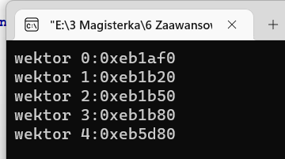
Przykład
Zaawansowane techniki programowania / Barbara Kosior

Slide 16
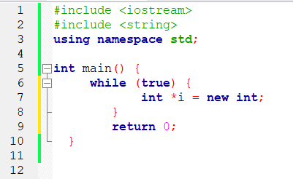
Wyciek pamięci - co to takiego ?
Do wycieku pamięci dochodzi w momencie zapomnienia o wywołaniu delete na koniec działania programu. Powoduje to że pamięć nie jest zwracana do ponownego wykorzystania przez system operacyjny. Z każdym następnym wywołaniem new system przydziela nową pamięć. Jeśli program się zakończył bądź zgubiono wskaźnik do jego lokalizacji to pamięć cały czas jest zajęta. Może to spowodować zawieszenie się programu lub całego systemu gdy skończy się dostępna pamięć.
Przykład jak może wyglądać program, który spowoduje wyciek pamięci.
Zaawansowane techniki programowania / Barbara Kosior

Slide 17
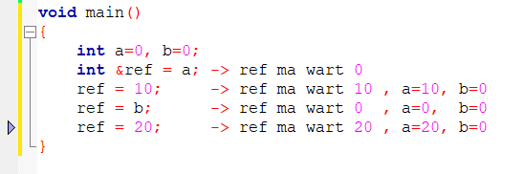
Referencja
Jest to wartość, która zawiera informacje o położeniu w pamięci innej wartości. Referencja przypomina w swoim działaniu wskaźniki, które zostały wcześniej omówione. Jednak do referencji można przypisać adres tylko raz. Referencja zawiera w sobie adres i typ tej zmiennej ale nie wymaga stosowania operatora * (jako wskaźnik). W referencji wygodniejszy jest dostęp do zmiennej.
typ &NazwaReferencji = wartość;
Od tej pory można używać obu tych zmiennych zamiennie.
Zaawansowane techniki programowania / Barbara Kosior

Slide 18
Dziękuję za uwagę
Zaawansowane techniki programowania / Barbara Kosior

